Slide 1
Android Create Project Sunshine
Niek Vandael
https://classroom.udacity.com/courses/ud851

Slide 2
Setup Android Studio & FavoriteToys

Slide 3
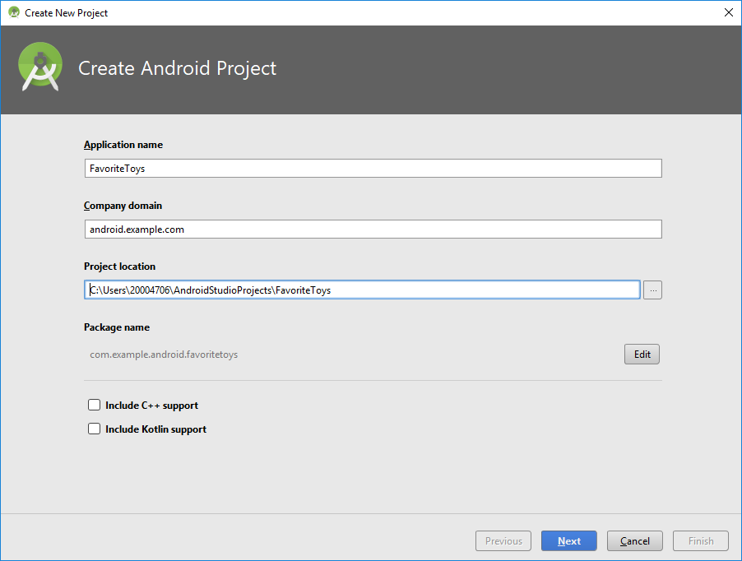
Setup android studio & FavoriteToys
Run as admin!

Slide 4
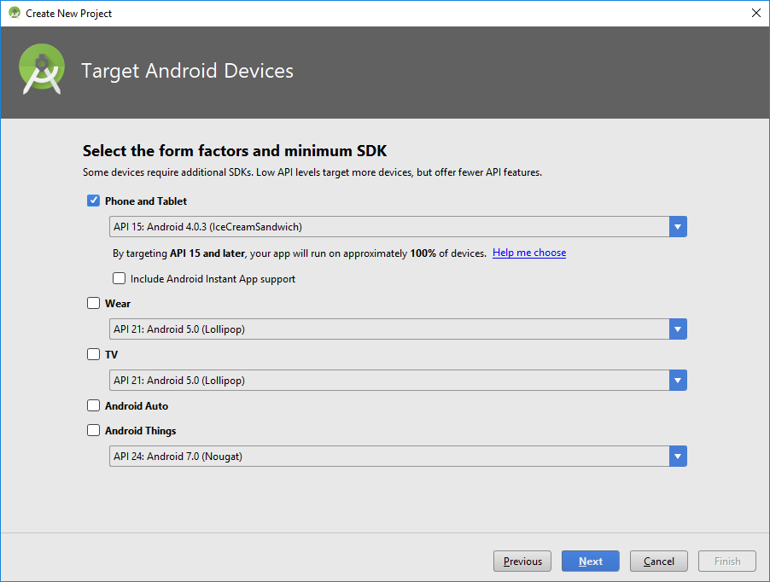
Setup android studio

Slide 5
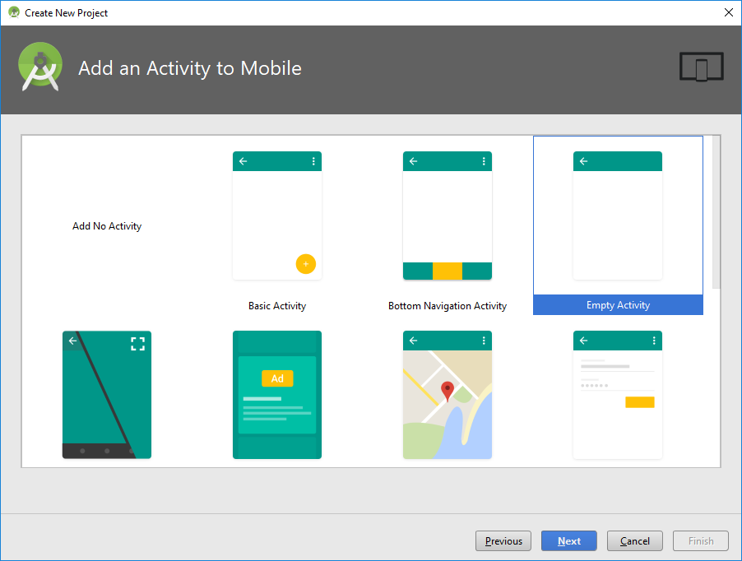
Setup android studio

Slide 6
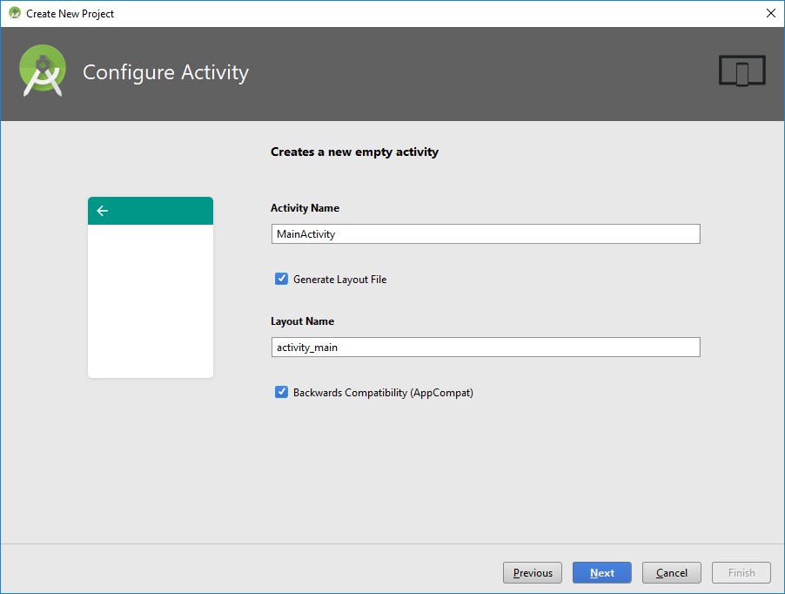
Setup android studio

Slide 7
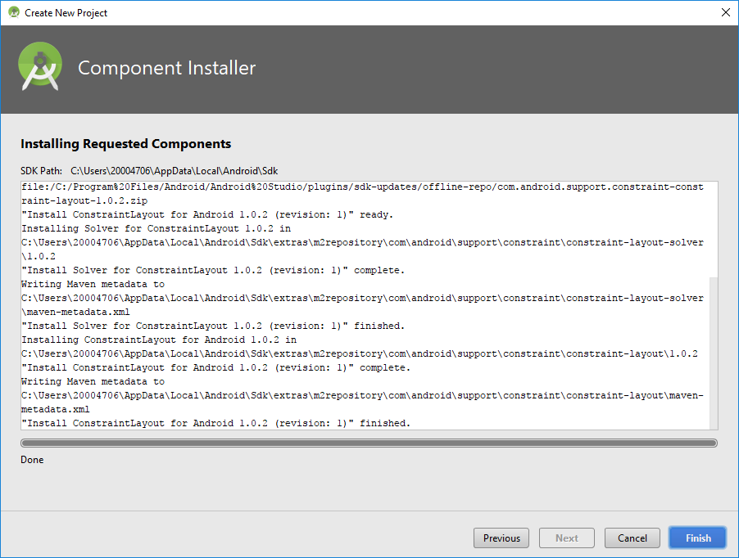
Setup android studio

Slide 8
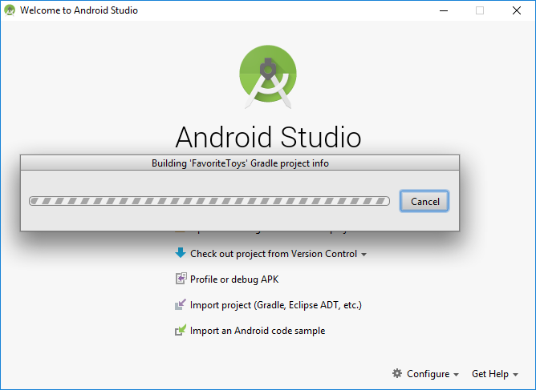
Setup android studio

Slide 9
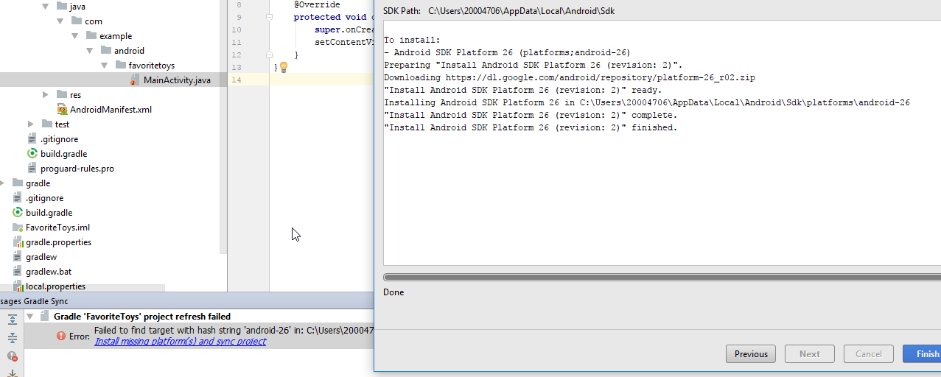

Setup android studio

Slide 10
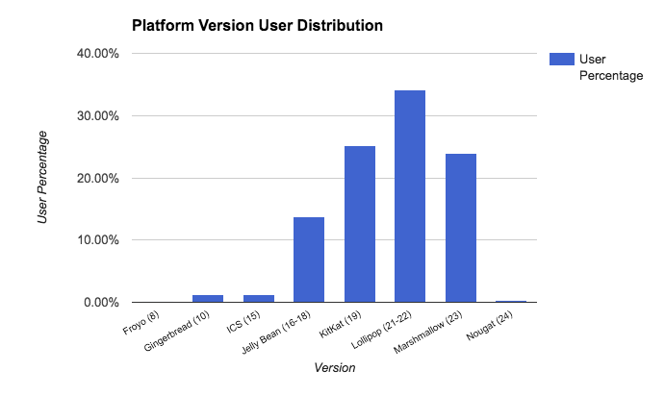
Android versies

Slide 11
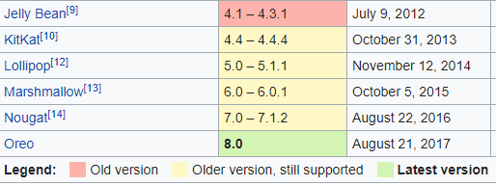
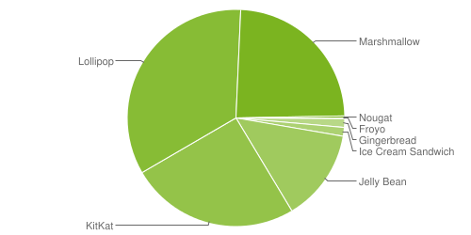
Android versies

Slide 12
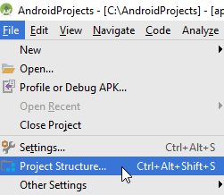
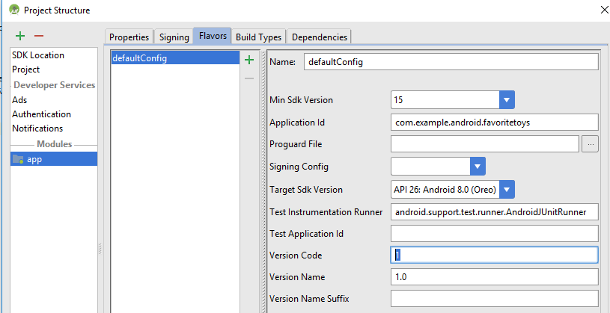
Minimum SDK ⬄ Target SDK
Minimum SDK
Minimale versie die je ondersteund
Target SDK
De versie waarvoor je app gebouwd wordt (beste run-conditions)

Slide 13
AVD: Android Virtual Device

Slide 14
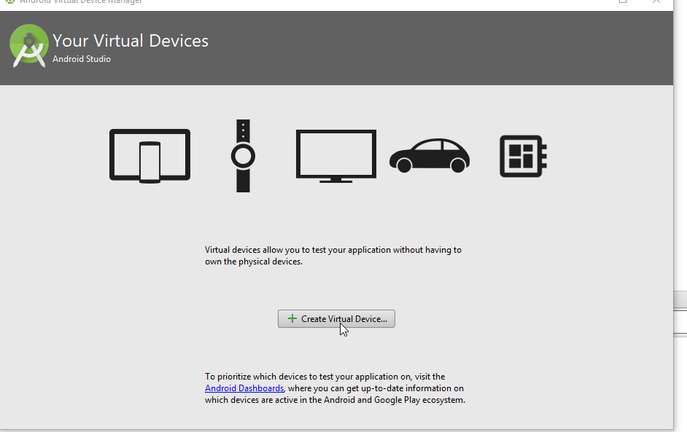

AVD: Android Virtual Device

Slide 15
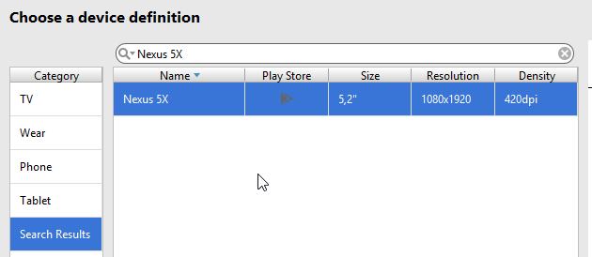
AVD: Android Virtual Device

Slide 16
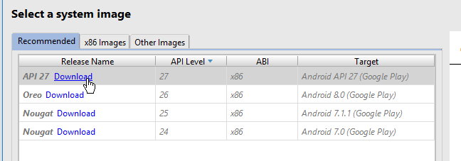
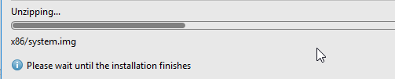
AVD: Android Virtual Device

Slide 17
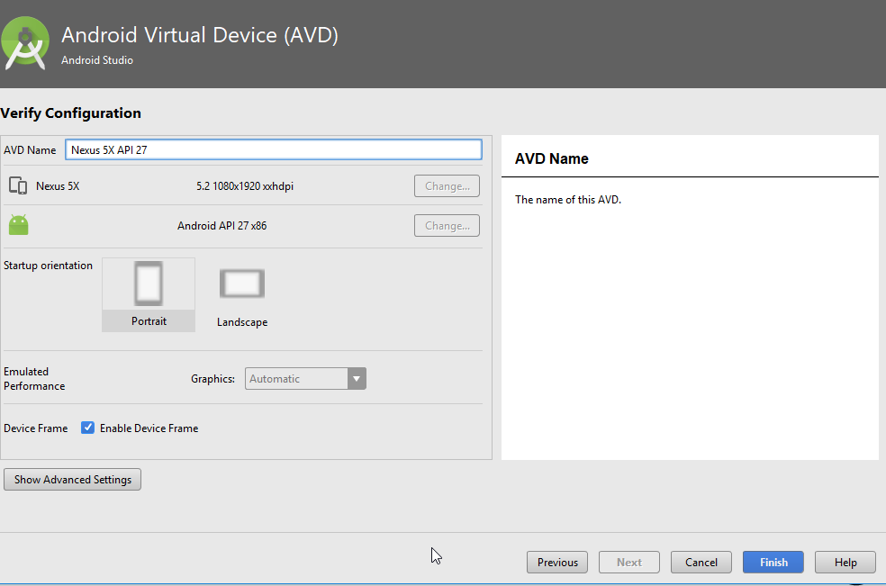
AVD: Android Virtual Device

Slide 18
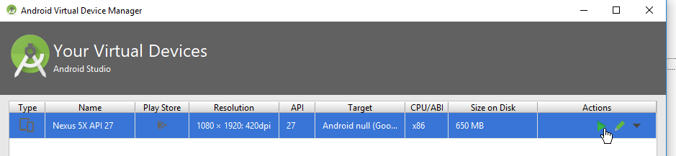
AVD: Android Virtual Device

Slide 19
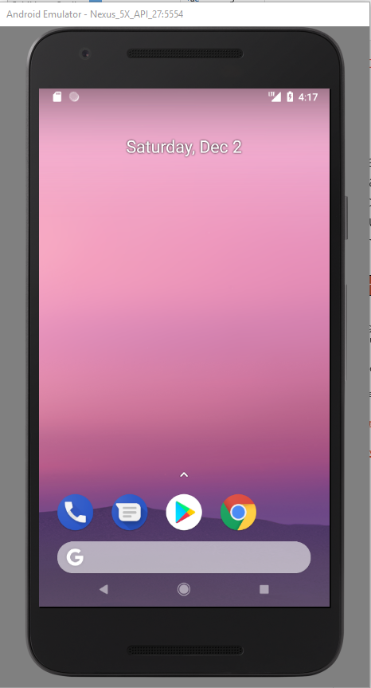
AVD: Android Virtual Device

Slide 20
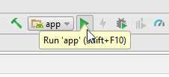
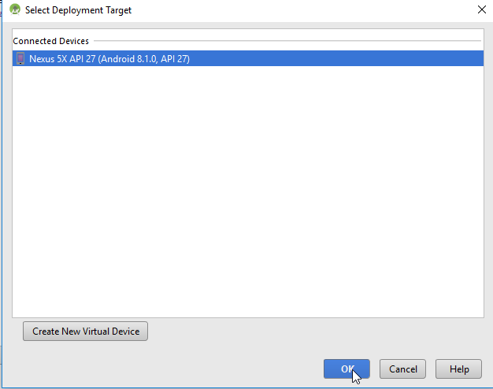
AVD: Android Virtual Device

Slide 21
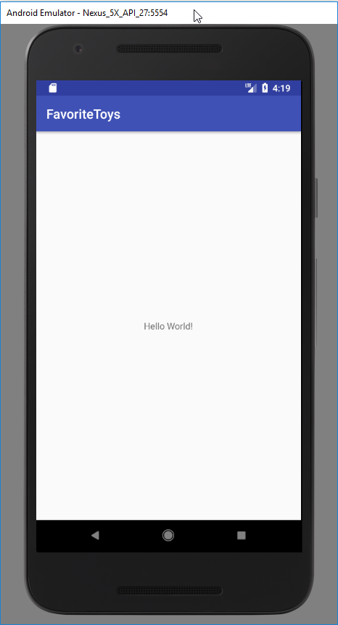
AVD: Android Virtual Device

Slide 22
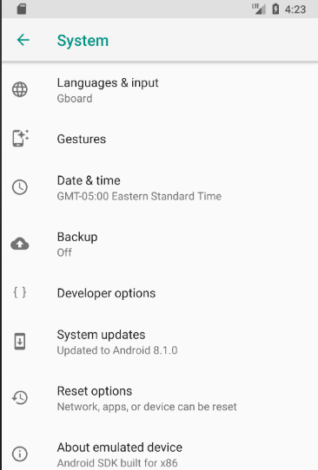
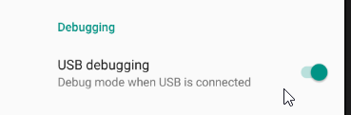
Enable developer mode
Settings > System > about device > build number > tab 7 keer

Slide 23
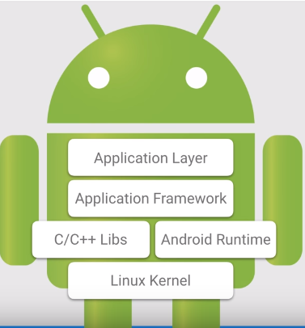
Software stack

Slide 24
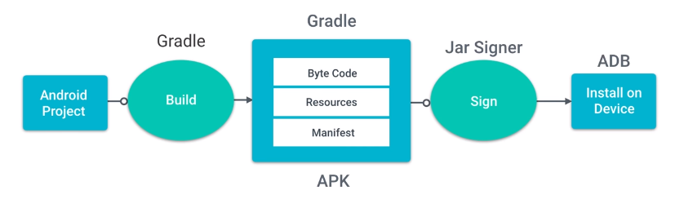
Gradle Builds
APK = Android Package Kit
ADB = Android Debug Bridge

Slide 25
Activities, Packages, Layouts

Slide 26
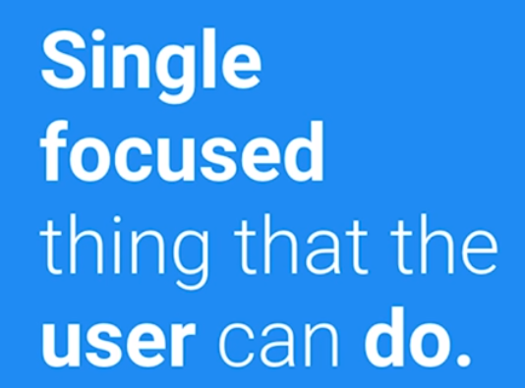
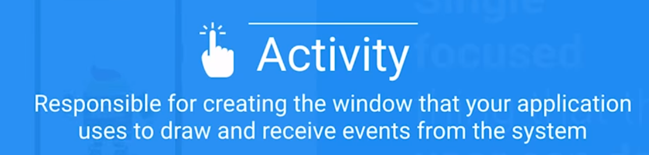
Activity
Regelen user interactie

Slide 27
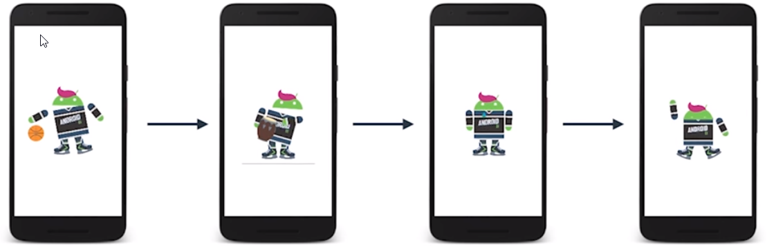
Activity
Regelt de window-stack

Slide 28
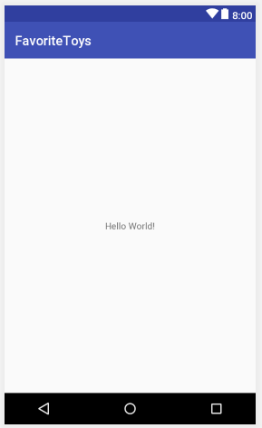
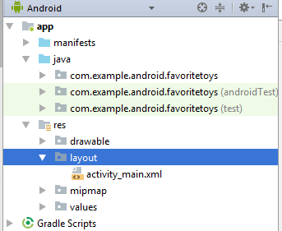
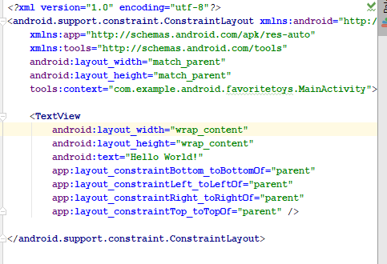
Layouts

Slide 29
Layouts
UI Components
TextView
EditText
ImageView
Button
Container views (nesting is mogelijk)
LinearLayout : 1 kolom/rij
RelativeLayout : relatieve positie
FrameLayout : om 1 child-view in te plaatsen
ScrollView : FrameLayout + scrolling

Slide 30
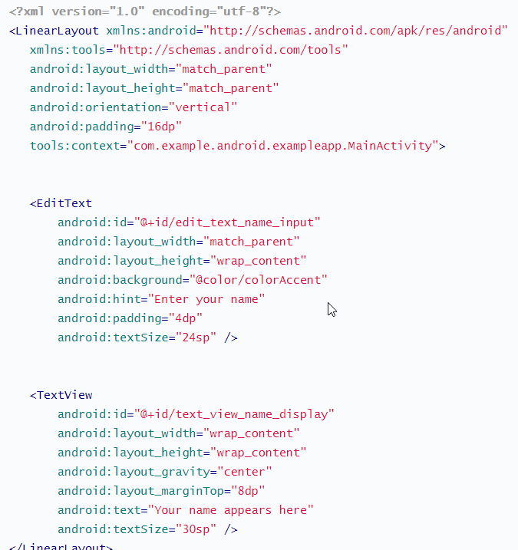
Properties
android:text : tekst tonen in een element
android:layout_width=”200dp”
android:layout_heigh=”200dp”
dp=‘density-independent’-pixel (schermen met meerdere pixels = meerdere gebruikt voor je tekst)
android:layout_width=“wrap_content”
android:layout_width=“match_parent”

Slide 31
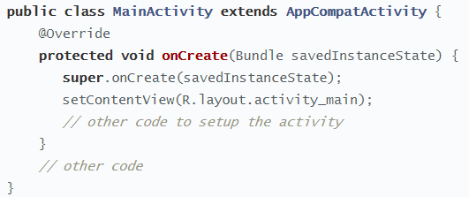
Layout inflation
MainActivity – onCreate: Koppel de layout met de Java-code (setContentView)
R class: Generated bij compilatie → bevat constanten om je res-folder te benaderen (resources) vb. Layouts
setContentView: ‘Inflate’ layout (=genereer Java objecten)

Slide 32
Oefeningen
Exercise 15: Een layout maken
Exercise 16: Een lijst tonen in de TextView
Exercise 17: Een scrollable lijst maken
Exercise 18: Maak een nieuw project genaamd ‘Playground’. Zoek het ‘design’ tabblad en probeer volgende vragen te beantwoorden:
Is het mogelijk om het scherm te draaien de design tab?
Wat is een ‘ConstraintLayout’ ?
Github: https://github.com/udacity/ud851-Exercises
Udacity: https://goo.gl/9P2qQQ

Slide 33
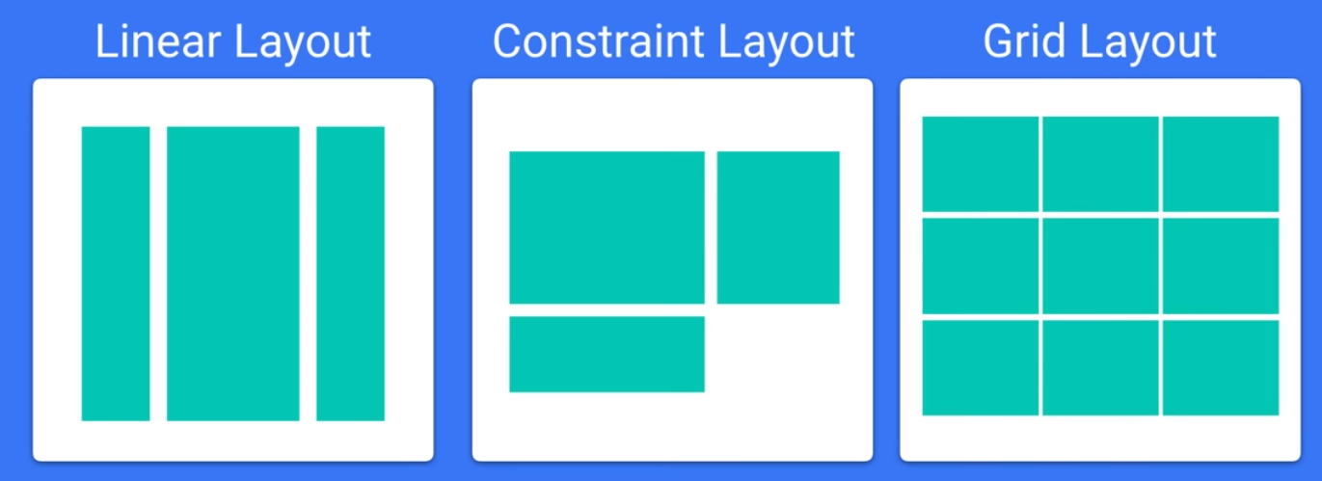
Verschillende schermen ondersteunen
Landscape mode ⬄ Portrait mode
Groot scherm ⬄ klein scherm ?
De app moet ook visualiseerbaar zijn op een ander device!

Slide 34
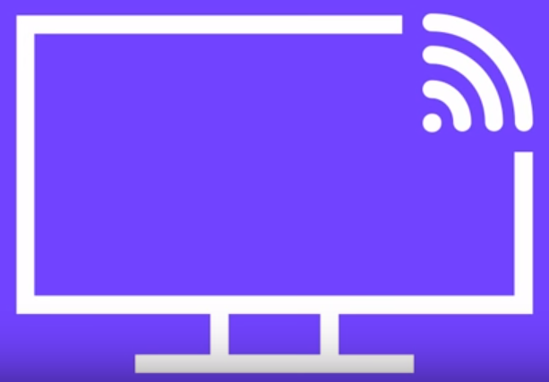



Verschillende devices ondersteunen
Static design = depricated

Slide 35
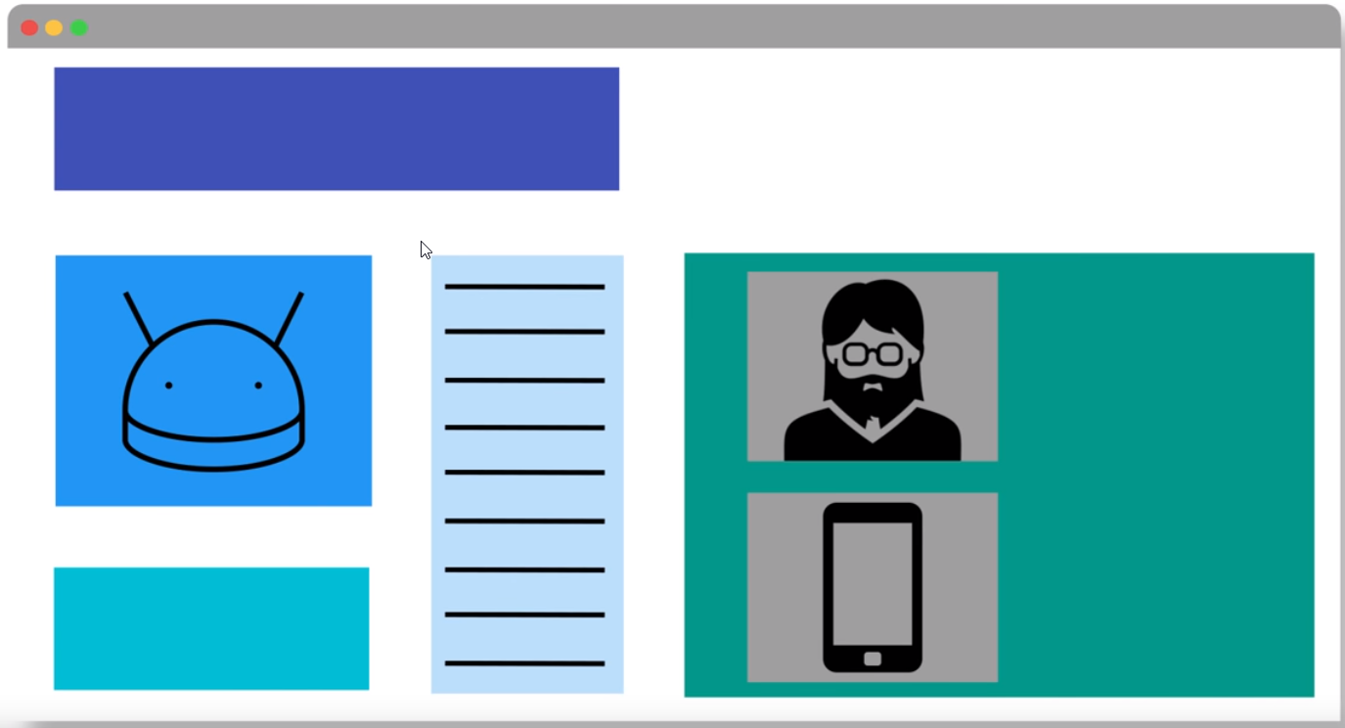
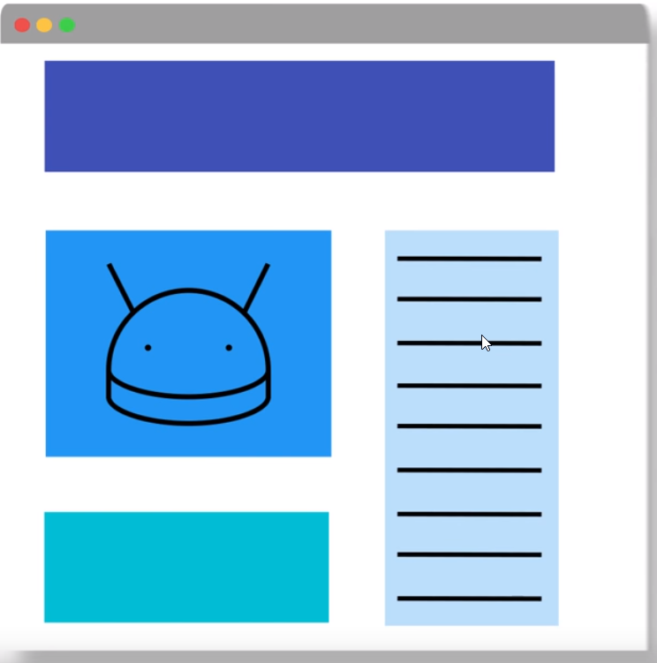
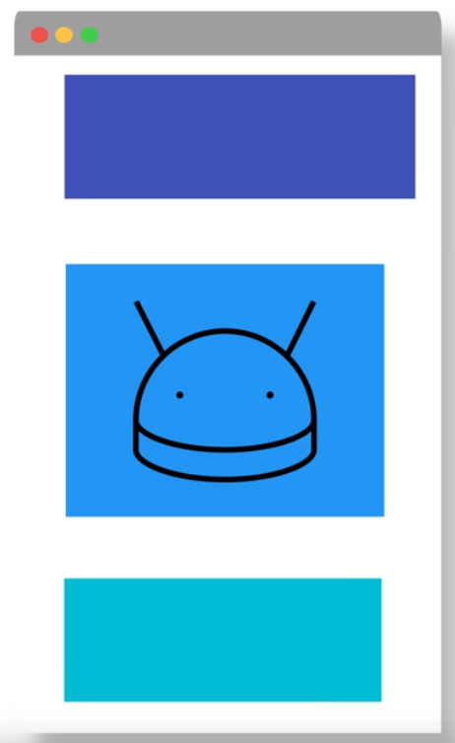
Responsive design

Slide 36
Sunshine app

Slide 37
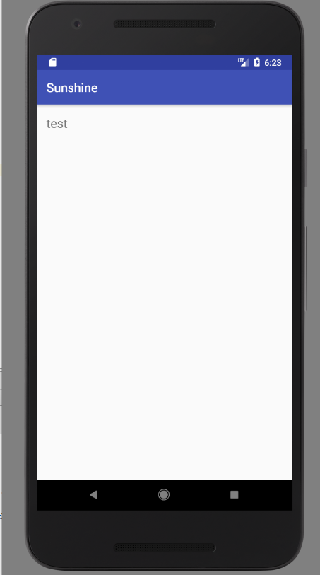
Sunshine app
Exercise 23: Update the sunshine layout
Github: https://github.com/udacity/ud851-Sunshine
Udacity: https://goo.gl/tjrdJu

Slide 38
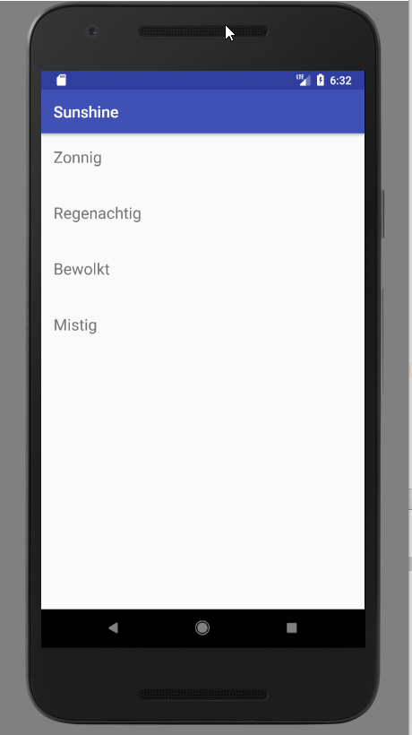
Sunshine app
Exercise 24: Add scrolling weather
Github: https://github.com/udacity/ud851-Sunshine
Udacity: https://goo.gl/tjrdJu

